Slide 1
On memory i disk baze podazaka, Redis i MongoDB

Slide 2

In memory baze podataka
Negde se skraćuju sa IMDB.
To su baze podataka koje svoje podatke čuvaju u radnoj memoriji, odnosno RAM-u.
Budući da je RAM memorija brža od disk baza, rad sa ovim bazama je dosta brži.
Sa druge strane, mana je što je RAM nestalna, odnosno volatile memorija, što znači da prekid u radu izaziva gubitak onoga što je bilo u memoriji.
Takođe RAM je veće cene i manjeg kapaciteta nego disk, pa postoji ograničenje i u tom polju.
Zbog toga se ove baze uglavnom koriste kao keš baze, jer je brže čitati iz njih nego sa diska.
Neke od in memory baze podataka su Redis, Memcached, VoltDB i ostale.

Slide 3

Redis
Skraćenica od Remote dictionary service.
Open-source sistem za skladištenje struktura podataka u memoriji koji se može koristiti kao baza podataka, keš, posrednik za poruke i sistem za obradu tokova podataka.
Pripada grupi NoSQL baza poznatih kao key/value sistemi, gde jedinstveni ključevi odgovaraju vrednostima različitih tipova podataka.

Slide 4

Šta to Redis radi drugačije?
Za razliku od ostalih key/value baza, Redis ima nekoliko različitih tipova podataka, poput skupa, sortiranog skupa, listi, heševa i ostalih.
Jedna Redis instanca može da podrži preko 100 hiljada operacija u sekundi na osrednjem hardveru.
Takođe je ekonomičan. Prazna instanca Redisa zauzima 3 MB, milion malih ključeva sa string vrednostima zauzima 85 MB memorije, dok milion složenijih heševa sa po 5 vrednosti pod jednim ključem zauzima 160 MB memorije.
Ima i sistem pub/sub za slanje velike količine podataka zainteresovanim stranama.
Ima i sistem perzistencije na disku, koji služi za očuvanje podataka i potencijalni oporavak od katastrofalnih okolnosti .

Slide 5
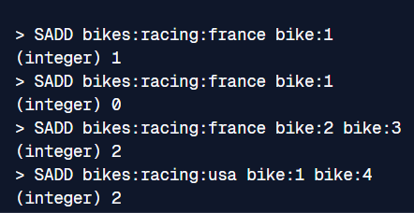
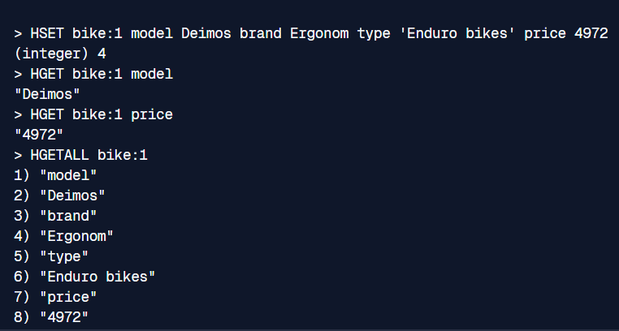
Neki tipovi podataka
Skup
Heš

Slide 6

Perzistencija kod Redisa
Za razliku od drugih in memory baza, Redis ima potpuno opcioni sistem perzistencije na disk. On se sastoji iz dva principa:
RDB (snapshotting)
AOF (Append only file)
Hibridni pristup
RDB (Redis Database) je veoma kompaktan fajl koji predstavlja stanje podataka u jednom trenutku. Ovi fajlovi su odlični za pravljenje bekapa čije stvaranje se može podesiti. Na primer RDB fajl se može čuvati na svakih sat vremena za poslednja 24 sata, kao i jedan dnevni snimak tokom 30 dana. Ukoliko dođe do nekog problema sa podacima, bekap omogućava povratak na ranije stabilno stanje.

Slide 7
RDB - nastavak
Snapshot-ovi se podrazumevano čuvaju u binarnom fajlu po imenu dump.rdb. Postoje različiti vidovi konfiguracije, od kojih je jedan na primer upis promena u datasetu svakih N sekundi ukoliko je došlo do M promena, ili se mogu ručno pozvati komande SAVE ili BGSAVE.
Neki osnovni tok izvršavanja jednog snapshot-a je sledeći:
Redis izvrši fork() i napravi dečiji proces.
Dete upisuje dataset u privremeni RDB fajl.
Kada dete okonča upis, zameni originalni RDB sa svojim.
Prilikom konfiguracije se učestalost snapshot-a može podesiti na 1 sat, na 6 sati i na 12 sati.

Slide 8
RDB - prednosti
Prednost korišćenja RDB-a je što je je jako koristan za oporavak jer je sve spakovano u jedan mali fajl koji se može prebaciti na neki drugi server, koji potencijalno može biti i na cloud-u, gde se podaci rekonstruišu.
RDB takođe čuva performanse Redis-a, jer glavni proces praktično ne radi težak posao, već samo fork-uje pomoćni proces koji odradi snimanje podataka.
Glavni proces ne mora da se bavi upisom na disk ili sličnim stvarima. Još jedna prednost je što se Redis brže pokreće sa velikim količinama podataka kada koristi RDB u poređenju sa AOF-om

Slide 9

RDB - Mane
Nije dobar ukoliko se treba sprečiti gubitak podataka u slučaju prekida rada Redisa, na primer prilikom gubitka struje. Dok se RDB snapshot može podesiti na svakih nekoliko intervala, problem može nastati ako Redis obustavi rad u periodu između ta dva vremenska intervala, pa se može desiti gubitak podataka koji su tada nastali.
Druga mana je upotreba fork-a kako bi se napravio proces. Ukoliko je količina podataka velika, a procesor nema preteranih performansi, fork može uzeti puno vremena, a čak i sam Redis može da odloži ili prekine isporuku podataka klijentima.

Slide 10
AOF perzistencija
AOF je skraćenica od Append Only File, i on beleži svaki upis koji server primi. Ideja iza ovoga je da, kad se server pokrene, taj niz operacija se izvrši nad podacima i rekonstruiše stabilno stanje. Logovi se beleže u istom formatu kao Redis komande. Redis omogućava 3 režima konfiguracije AOF-a:
Fsync() na svaki upis
Fsync() na svaku sekundu
Gašenje upisa u potpunosti
Fsync() je sistemski poziv koji sinhronizuje podatke od fajl bafera u disk. Izbor nekog od ovih režima zavisi od toga koliko se toleriše gubitak podataka. Ako gubitak podataka ima ogromnu cenu, onda se koristi režim koji radi na svaki upis, inače se koristi onaj koji ide na svaku sekundu. Po prirodi stvari režim upisa od jedne sekunde traje između jedne i dve sekunde, i to je podrazumevani način rada Redisa kod upotrebe AOF-a.

Slide 11
AOF perzistencija 2
Kako se izvršavaju operacije upisa, AOF fajl se vremenom uvećava i to potencijalno može stvoriti problem. Primera radi, postoji neki brojač koji se povećao 100 puta. U samom skupu podataka postojaće samo jedna konačna vrednost, dok će AOF sadržati svih 100 pojedinačnih operacija. Od svih tih zapisa, samo je jedan, i to poslednji, potreban za rekonstrukciju stanja.
Zbog toga Redis koristi mehanizam smanjivanja AOF fajla (rewrite), koji je u potpunosti bezbedan. Dok sistem nastavlja da upisuje nove promene u postojeći fajl, paralelno se u pozadini kreira novi fajl sa minimalnim skupom operacija potrebnih da se dobije trenutno stanje podataka. Kada se taj proces završi, Redis jednostavno zamenjuje stari fajl novim i nastavlja rad bez prekida.

Slide 12
RDB (Snapshotting) | AOF
Koristi manje resursa pri radu | Koristi više resursa pri radu
Manje otporna na prekide u radu | Više otporna na prekide
Brži proces oporavka | Sporije vreme oporavka zbog većih fajlova
Zahteva manje resursa jer nema kompakcije, a I/O operacije se izvršavaju jednom na par sati. | Zahteva više resursa, odnosno prostora na disku, jer fajlovi mogu dosta narasti i trebaju se kompaktovati.

Slide 13
Performanse
Zbog event loop-a Redis je uspeo da ostvari oko 50.000 upita u sekundi na kvalitetnom hardveru uz preko 60.000 istovremenih konekcija.
U 2021. je nastala i objava na internetu o tome kako se mogu poboljšati performanse Redisa. Za male objekte veličine ispod 10 kB stvari poput brzine RAM memorije i njene protočnosti ne utiču previše na performanse Redisa, dok za objekte preko 10 kB to može biti primetno, ali ne ključno.
Kako bi se Redis ubrzao ne smatra se previše efikasnim da se kupi neka brza RAM memorija ili ostali memorijski elementi. Glavni razlog koji utiče na performanse je forkovanje koje je nephodno za perzistenciju podataka na disk, naravno ukoliko se to koristi. Ovde može doći i do velike latencije ukoliko je uključena opcija THP, odnosno Transparent Huge Pages na Linux kernelu. THP su blokovi memorije veličine od 2 MB i 1 GB. Problem kod performansi koji ovde može nastati je sledeći:
Nakon pozivanja fork() postoje dva procesa sa ogromnim memorijskim stranicama.
U instanci koja ima mnogo zahteva par komandi u event loop-u mogu da zauzmu dostra stranica, pa se skoro cela procesna memorija može prepisati na disk.
Posledica ovoga je velika latencija usled velikog zauzeća memorije.
Takođe, podrazumevano ponašanje Redisa je da zauzima svu raspoloživu serversku memoriju. Preporučuje se da se oko 75-85% memorije dodeli Redisu i da on ne radi na deljenom hostingu, odnosno shared hostingu, već na posvećenom i zasebnom (dedicated).

Slide 14

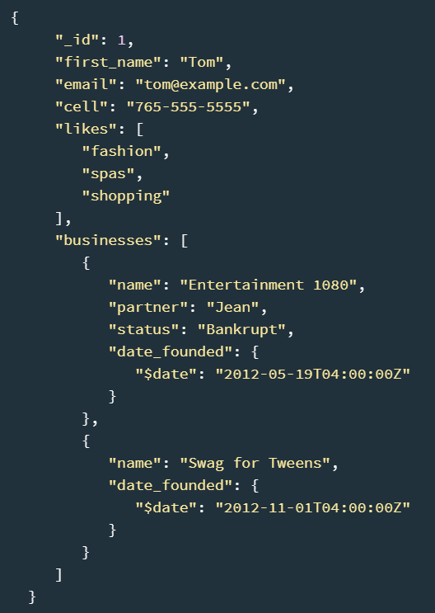
MongoDB
Takođe NoSQL baza podataka koja spada u dokument baze.
Podaci se čuvaju nalik na JSON objekte, ali u binarnom formatu koji se naziva BSON (Binary JSON).
Podaci su zamišljeni da imitiraju one iz aplikacija, tako da se idealno jednim upitom oni mogu izvući. Podržava i nestruktuirane i polustruktuirane podatke, a ima i sopstveni bogat jezik za upite. Može da skalira horizontalno uz sharding, a postoji i njihovo cloud rešenje po imenu Atlas.

Slide 15
Dokumenti
Dokument je osnovna jedinica čuvanja podataka kod Monga. Slični su JSON objektima i sastoji se od parova polje-vrednost, pri čemu vrednost može biti bilo šta, od broja, stringa, listi do drugog dokumenta. Ideja iza ove strukture je da podaci liče što više moguće na ono što se koristi u aplikacijama kako bi se smanjo broj ili potreba za spojevima koji se koriste u relacionim bazama podataka.
Podaci se čuvaju u BSON formatu, koji je binarna predstava JSON-a koji pored toga ima više tipova podataka od njega.
Svaki objekat u ovoj bazi mora imati _id polje, a ovde se može videti da je u polju name kao vrednost ubačen drugi dokument sa imenom i prezimenom. Postoje i neka ograničenja u imenovanju tih polja:
_id mora biti jedinstven i nepromenljiv unutar kolekcije pošto služi kao primarni ključ. Može biti bilo šta osim niza i regex-a. Ako ovo polje sadrži potpolja unutar sebe, nijedno od njih ne sme imati $.
Imena polja ne smeju sadržati karakter null.
U okviru jednog dokumenta ne sme biti polja sa istim nazivima, ali su sumboli . i $ dozvoljeni.
Kako bi se pristupilo nekim ugnježdenim vrednostima, Mongo koristi „.“, slično kao što to koriste moderni programski jezici.
Maksimalna veličina jednog dokumenta je 16 mebibitova (nije megabajt, označava se sa MiB umesto MB), odnosno oko 16.7 MB. Takođe za razliku od JSON-a, polja u BSON-u su sortirana po engleskom alfabetu rastuće, nalik na rečnik. Jedna od posledica ovoga je što poređenje dva dokumenta sa naizgled istim atributima daje različite rezultate, pa na primer {a: 1, b: 1} nije isto sa {b: 1, a: 1}.

Slide 16
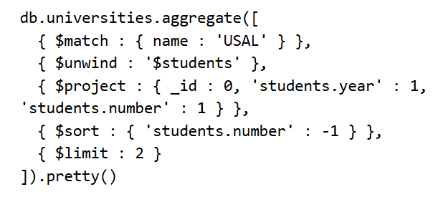
Aggregation pipeline
MongoDB ima i svoje operatore čijom kombinacijom se može napraviti takozvani aggregation pipeline koji se koristi za izmenu i modifikaciju podataka. Pipeline se sastoji iz nekoliko koraka ili faza obrade, i svaka koristi neki operator koji počinje sa $, poput $filter, $project, $merge i ostali. Jedan od primera ovakvih pipeline-ova u NodeJS-u je i sledeći:

Slide 17
Performanse
Glavne stvari koje utiču na performanse u MongoDB-u su šema, aggregation pipeline i indeksi. Ako je šema loše napravljena, ako su operatori u pipeline-u loše organizovani i ako nema indeksa, stvari mogu dosta da se uspore.
Kako bi aggregation pipeline bio što efikasniji, $match treba biti upotrebljen što ranije u ovom toku. To ograničava broj dokumenata u kolekciji sa kojim se radi, što samim tim ubrzava sam postupak. Još je bolje ako se napravi indeks nad nekim poljima nad kojima se kasnije izvrši $match. U suštini, treba izbegavati operacije koje skeniraju celu kolekciju, i potrebno je dobro dizajnirati šemu.
Jedna analiza i refaktor pipeline-a je doveo do toga da se upotreba CPU-a smanji sa 100% na 15% tako što su identifikovani dokumenti kojima se često pristupa, koji su izdvojeni u zasebnu kolekciju, odrađen je refaktor pipeline-a i šeme, što je dovelo do novčanih ušteda, zbog bržih upita koji troše manje resursa i koji se izvršavaju ispod 100ms

Slide 18
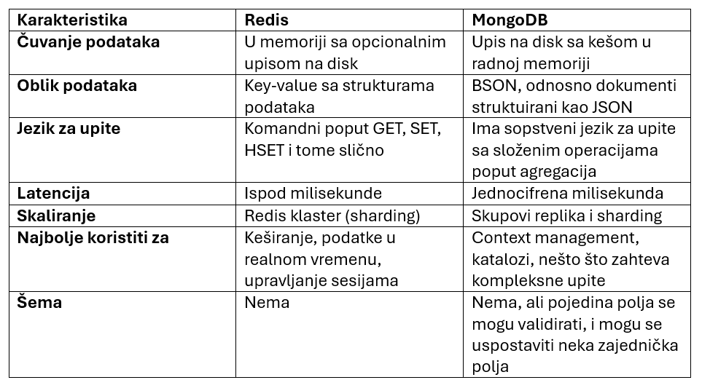
Redis vs MongoDB

